Slide 1

习题课四
期中考情反馈、回溯章节题目选讲
龚玉雷 2025.4.24

Slide 2
目录
一、期中考试情况反馈
二、习题讲解
三、学习建议

Slide 3
期中考试情况反馈

Slide 4
一、期中考试情况反馈
二、回溯章节题目
三、学习建议

Slide 5
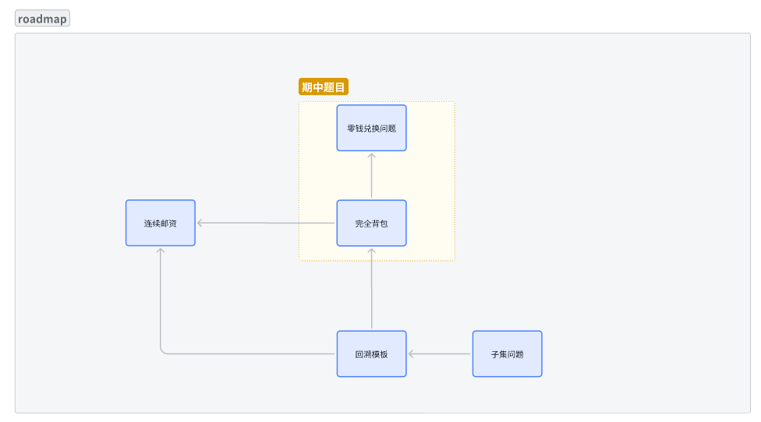
习题讲解

Slide 6
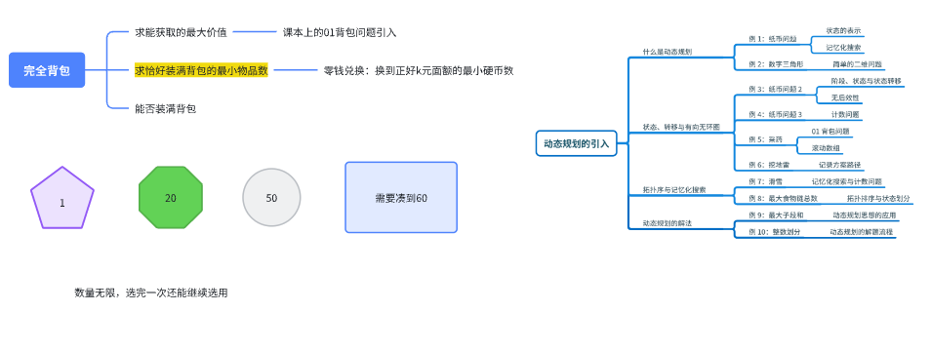
习题讲解

Slide 7
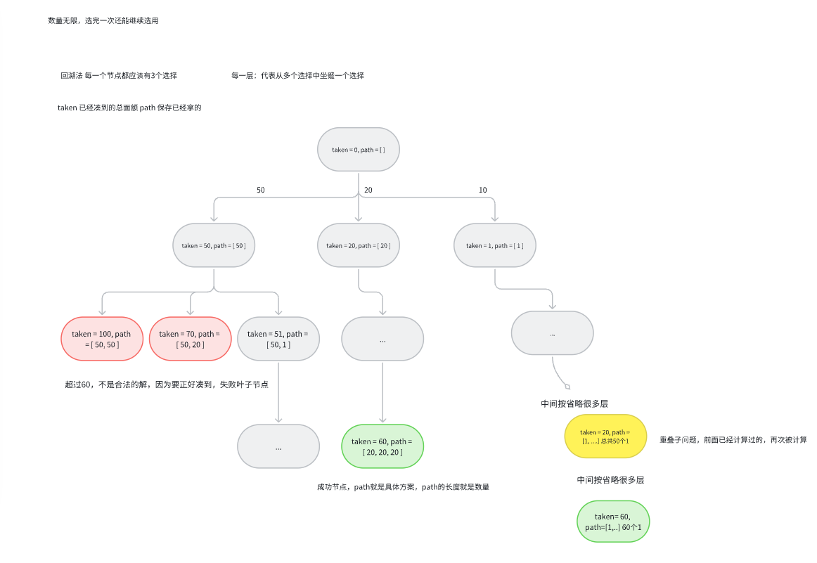
习题讲解

Slide 8
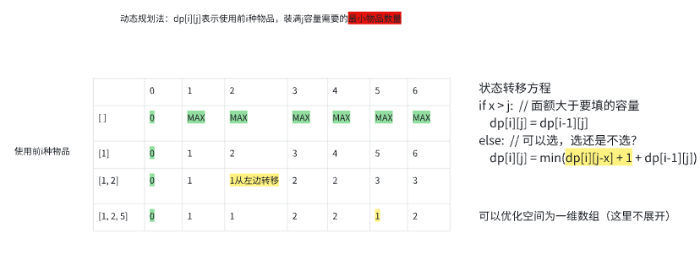
习题讲解

Slide 9
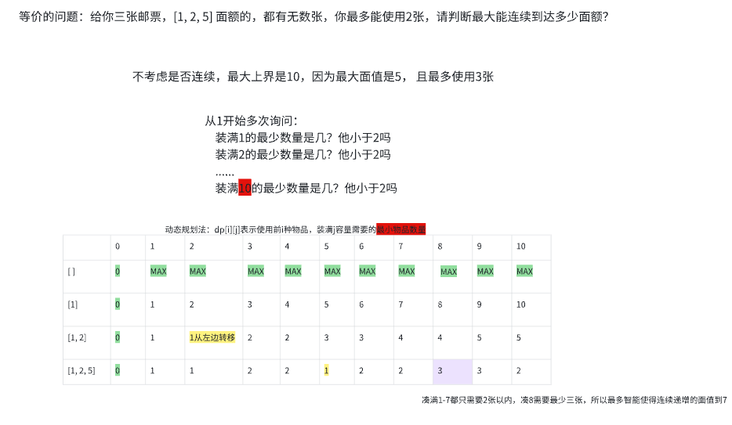
习题讲解

Slide 10
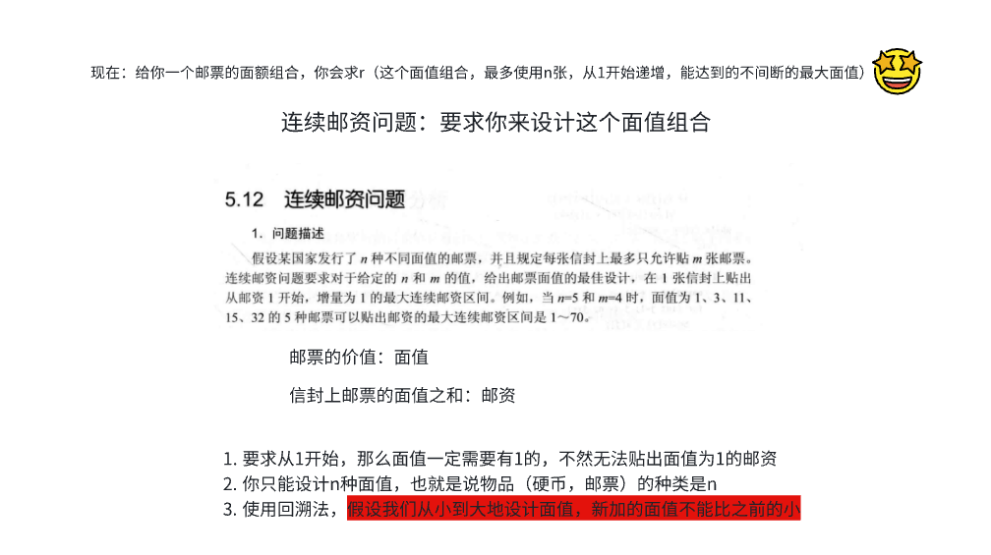
习题讲解

Slide 11
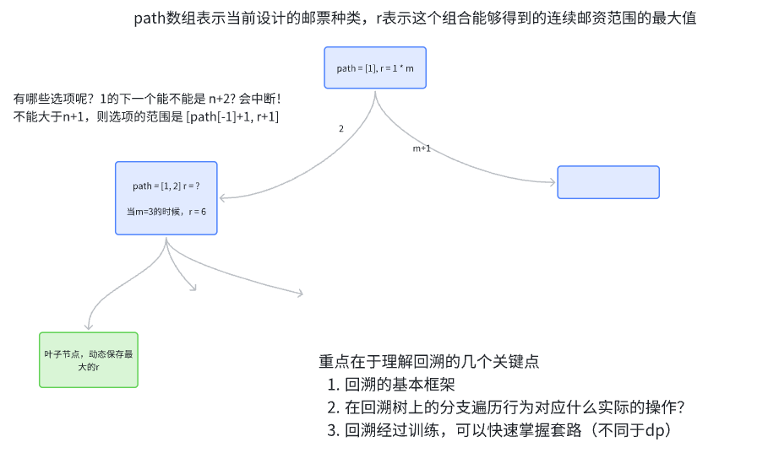
习题讲解

Slide 12
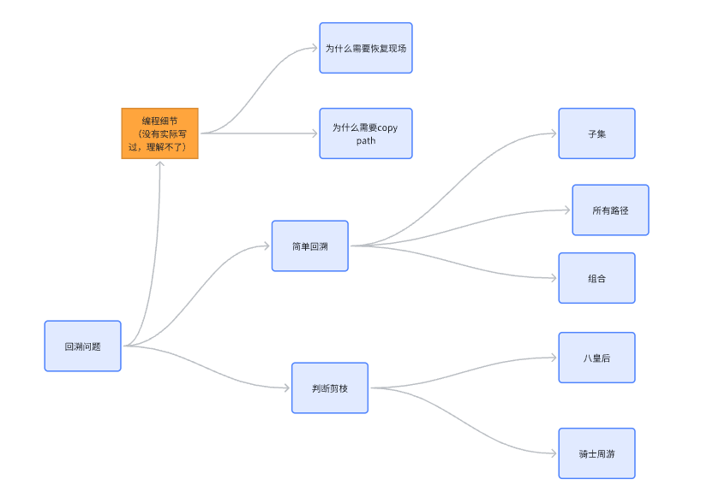
习题讲解
题单
动态规划之背包问题
https://www.luogu.com.cn/training/5197
回溯题目集合
https://leetcode.cn/discuss/post/3142882/fen-xiang-gun-ti-dan-lian-biao-er-cha-sh-6srp/

Slide 13
一、期中考试情况反馈
二、回溯章节题目
三、学习建议

Slide 14
后期学习建议

